Slide 1
Rodina z pohledu sociologie Vývoj rodiny, proměny jejích forem a funkcí v moderní společnosti
Jabok – ETF UK
2016

Slide 2
Struktura přednášky
Definice rodiny, role a vztahy v rodině
Rodina jako hodnota společenská a osobní (pozitivní vliv na pocit zdraví a pocit štěstí)
Historický vývoj rodiny a vývojové fáze rodiny
Formy rodinného života, netradiční formy soužití, změny v moderní společnosti
Funkce rodiny a rodičovství
Ohrožená rodina (rozvodovost, single rodičovství, diverzita rodiny a její normalizace)

Slide 3
Rodina
Skupina jednotlivců
Spojení pokrevním příbuzenstvím, sňatkem (manželstvím) či adopcí
Ekonomická jednotka
Dospělí členové jsou zodpovědní za výchovu dětí
(Giddens 89)

Slide 4
Rodina
Primární sociální skupina
Sociální instituce (Občanský zákoník- sňatky, rozvody, forma soužití, zodpovědnost za výchovu dětí, sociálně právní ochrana dětí, adopce, péče o závislé členy rodiny, příspěvek na péči, právní zastupování – opatrovnictví)
Sociální síť – sociální opora
Matoušek 1993
„Původní a nejdůležitější společenská skupina a instituce“
Velký sociologický slovník 1996

Slide 5
Rodina
Nukleární (základní, „jádrová) – partneři (většinou muž a žena) + děti
Široká (rozšířená) – široké příbuzenstvo (prarodiče, tety, strýcové, bratranci, sestřenice)
Předkové a potomci (přímá a nepřímá linie)
Soužití lidí v jedné domácnosti (statistická jednotka – fixuje též vztah stát – rodina)

Slide 6
Členové rodiny, rodinní příslušníci
Přímé příbuzenství:
Matka
Otec
Dítě
Bratr
Sestra
Dědeček
Babička
Nepřímé příbuzenství:
Strýc
Teta
Bratranec
Sestřenice

Slide 7
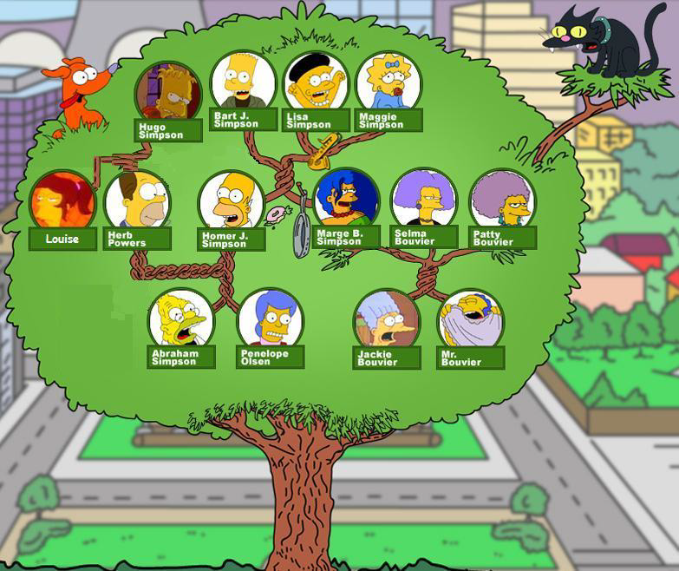

Slide 8
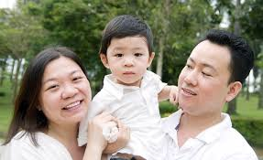
Rodina v sociologii
Základní článek společnosti
Partnerská dyáda je nejfunkčnější z hlediska biologické reprodukce společnosti (rodičovství)
Moderní státy se shodují v potřebě ochrany rodiny
V totalitních režimech nástroj
kontroly státu nad jedincem
(rodinná politika, pronatalitní
politika, děti jako rukojmí státu
atd.)

Slide 10
Formy rodinného života
Úplné rodiny x neúplné rodiny
Tradiční rodina x „sešívaná“ rodina
Pokrevní rodina x adoptivní rodina x pěstounská rodina
Soužití mladých dospělých s rodiči (zejm jižní a vých. Evropa)
Soužití prarodičů a vnoučete (svěřenecké rodiny)
Homosexuální rodiny
Manželské rodiny x nesezdaná soužití, mimomanželská plodnost
= DIVERZIFIKACE RODINNÉHO ŽIVOTA

Slide 11
Neúplná rodina
Jeden z rodičů a nezletilé dítě (děti)
Rodina vůbec nevznikne – svobodné matky
Rodina neplní svou funkci – jeden z rodičů je dlouhodobě mimo domov (výkon trestu, práce v zahraničí) nebo rodinu opustil (odlišná sex. orientace, nevěra)
Rodina zanikne - přirozenou cestou (ovdovění)
- nepřirozenou cestu (rozvod)

Slide 12
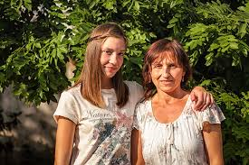
Rozvod sociologický jev
Stoupající rozvodovost
Rozvod se stává společensky tolerovaným řešením manželské krize – deviace se stává normou (normalizace deviace)
Až polovina manželství je v ČR rozvedeno (též ve Skandinávii, VB, Belgii, Rakousku)
V 85% je v čele neúplné rodiny žena
20% dětí do 15 let žije v neúplných rodinách

Slide 13
Funkce rodiny
Biologicko-reprodukční - zachování, pokračování rodu
Emocionální - jistota vztahů, přilnutí, citová odezva, pocit bezpečí, péče, intimita
Socializačně - výchovná – začleňování dětí do života společnosti, předávání sociokulturních vzorců, životního stylu
Materiální, ekonomická – zajištění obživy svým členům, bydlení, vzdělávání, životní úroveň, péče o oslabené členy
Ochranná (zaopatřovací, pečovatelská)
Rekreačně – relaxační (odpočinek, uvolnění, zábava)

Slide 14
Biologicko-reprodukční funkce
význam jak pro společnost jako celek, tak také pro jedince, kteří rodinu tvoří
podle současného trendu ve většině vyspělých zemí je dítě často vnímáno jako překážka v profesním růstu a vlastní seberealizaci obou rodičů a v rodinách s nižšími příjmy pak také jako přepych
Snižuje se počet dětí v rodinách
Stále častěji pouze jedináčci
Nechtěná bezdětnost – asistovaná reprodukce (Slepičková L. 2015)
Mateřství ve vyšším věku než dříve (optimálně mezi 20 – 30 lety)

Slide 15
Sociálně-ekonomická funkce
rodina je chápána jako významný prvek v rozvoji ekonomického systému společnosti
její členové se zapojují do výrobní i nevýrobní sféry v rámci výkonu určitého povolání
současně se rodina sama stává významným spotřebitelem, na němž je značně závislý trh

Slide 16
Ochranná funkce (zaopatřovací, pečovatelská )
zajišťování životních potřeb nejen dětí, ale všech členů rodiny

Slide 17
Rodina v psychologii
Uspokojení základních bio-psycho-sociálních potřeb jednotlivých členů, zejména dětí
- lásky
- bezpečí
- stimulace
- vývoje
(Matějček, Langmeier)
Psychická deprivace v dětství
Náhradní rodinná péče
Téma pěstounských rodin

Slide 18
Pojetí (interpretace) rodiny
1. Konzervativní interpretace rodiny – zákl. buňka společnosti, patriarchální model, tradiční „přirozená“ dělba práce (muž – živitel, žena – strážkyně krbu), autoritativní výchova
2. Liberální interpretace – rodina = soukromá sféra života, místo uspokojování potřeb individua, prostředí seberealizace, různé formy soužití závislé na „životních stylech“, „volnější“ způsob výchovy, respektování osobnosti dětí

Slide 19
Pojetí rodiny
3. Kolektivistické interpretace – rodina jako přežívající instituce – funkce rodiny budou přebírány společenským servisem („caring society“), tzv. „vyvlastnění rodiny“ („defamilializace“) – směs kolektivní (institucionální) výchovy a péče – materiální zabezpečení prostř. služeb – konzumérství a komercionalizace rodiny (př. porody doma nebo v porodnicích?)
Riziko, že rodina ztratí kontrolu nad výchovou a péči - nástroj kontroly státu nad jedincem (např. v případě státního socialismu ) – „refamilializace“
Evelyn Glen, Michael Fine

Slide 20
Pojetí rodiny
4. Feministické koncepce
Interpretace rodiny jako prostředku znevýhodnění („zotročení“) ženy
Péče vnímána jako neplacená práce, společností neoceněná, neviditelná
Právo na placenou práci, seberealizaci žen, vzdělávání
Proměna tradiční role mužů a žen – strategie rovnosti v rodinných rolích, podpora vysoké zaměstnanosti žen (Skandinávie)

Slide 21
Teorie blízké emoční vazby
Teorie přimknutí (attachment theory) – lidé si mezi sebou vytvářejí specifická a velmi pevná emoční pouta a vazby, které hrají důležitou roli v jejich vývoji a mají význam z hlediska přežití (etologický přístup)
Jde o specifickou kognitivní a emocionální zkušenost, která se vzniká v prvním roce života a ovlivňuje emoční adaptaci a sociální chování v budoucnosti
John Bowlby (1969-82) - studoval emoční vztah mezi dítětem a pečující osobou (matkou)

Slide 22
Teorie přimknutí v dospělosti
Způsob přimknutí v dětství ovlivňuje chování a přístup jedince k ostatním lidem v dospělosti
Přimknutí je aktivováno v situacích, kdy jedinec prožívá ohrožení, zátěž, neobvyklost.
Projeví se způsobem zvládání zátěže, reakce na ztrátu, mírou zranitelnosti, naučenou bezmocností
Chybí-li blízký vztah, je člověk ohrožen depresí, sníženou kvalitou života, sníženou vírou v sebe sama i nedůvěrou v ostatní lidi.
Colin M. Parkes (2005)

Slide 23
Senioři a rodina – mezigenerační solidarita
Blízké citové vztahy mezi členy rodiny
- často jedinou formou sociálního začlenění
základ mezigenerační solidarity
zdroj opory, stability, jistoty, sdílení
vliv na kvalitu života
vliv na morbiditu a morbiditu mužů a žen

Slide 24
Senior závislý na péči
Odkázanost na péči prověří vztahy mezi rodiči a dětmi
Závazek dospělých dětí vůči stárnoucím rodičům
§ 910 NOZ: Předci a potomci mají vzájemnou vyživovací povinnost
Příbuzenská odpovědnost
Synové a dcery se neliší v emoční podpoře rodičů
(Přidalová 2007)
Hodnota rodiny, rodinné soudržnosti (Jeřábek 2005)

Slide 25
Teorie péče
Pečování - základní lidská zkušenost - součást vztahů mezi lidmi
Péče o staré rodiče – samozřejmost vyrůstající z lásky
Péče jako práce z lásky, práce, která vychází ze silných emocí
Péče souvisí s fyzickými potřebami člověka, ale i s psychickou stránkou
(Hillary Graham 1983)
Rodiče v seniorském věku nechtějí být závislí na svých dětech
Děti ale cítí závazek vůči svým stárnoucím rodičům
(De Singly, 1999, Sýkorová 2008)
Blízký emocionální vztah a poskytování péče spolu navzájem úzce souvisí v průběhu celého lidského života

Slide 26
Vývoj rodiny – etapy vývoje člověka
Erik Erikson (1902-1994)
Osm věků člověka – etapy vývoje lidského života a jejich úkoly:
Základní důvěra vůči světu (do 1 roku)
Sebedůvěra, autonomie, vůle x pocit zahanbení, studu (1-3)
Iniciativa, ochota riskovat, účel x pocity viny (4-5)
Poznávání světa, kompetence x lhostejnost (6-11)
Nalezení identity, věrnost x strach ze zavržení (12-18)
Intimita, sblížení, láska x izolace, samotářství (mladší dospělost)
Sociální zralost, produktivita, péče x chudost vztahů, prázdnota (střední dospělost)
Integrita, moudrost, sebeúcta x zoufalství, zahořklost, deprese

Slide 27
Vývoj rodiny – fáze životního cyklu
Mladá rodina – zakládání rodiny, adaptace, materiální zázemí, první děti
Zralá rodiny – výchova dětí
Fáze odchodu dětí z rodiny – efekt prázdného hnízda
Stárnoucí rodina – staří manželé, prarodičovství, péče o vnoučata a rodiče (sendvičová role)
Vdovství – ztráta životního partnera

Slide 28
Krize rodinného soužití
Krize manželství jako legitimizovaného svazku
Individualismus, nesezdaná partnerství, single (jednočlenné) domácnosti
Nedostatečná stabilita manželství a rodiny (neúplné rodiny) – rizika pro vývoj dětí
Disfunkční rodiny – neplní své funkce ve vztahu k uspokojování potřeb dětí (rodinné násilí, alkoholismus, deprivace)

Slide 29
Současné základní trendy ve vývoji rodiny (světové)
Pokles významu „velké rodiny“
Tendence ke svobodné volbě manželského partnera
Větší důraz na práva žen v rozhodování o rodinných záležitostech (o dětech, sňatku)
Pokles příbuzenských sňatků
Růst sexuální svobody
Rozšiřování práv dítěte (Giddens)

Slide 30
Trendy v euroamerické civilizaci
Rodina monogamní
Citový individualismus
Rodina je převážně patrilineární (jméno po otci, dědictví po mužské linii)
Rodina je převážně neolokální
Nukleární charakter rodiny
Růst počtu neúplných rodin, rozmanitost rodinných forem (Giddens)

Slide 31
Rodina v české společnosti
Snížila se sňatečnost, nesezdaná soužití
Zvýšil se průměrný věk mužů a žen v době prvního sňatku
Snížila se porodnost
Zvýšily se podíly dětí, které se narodily svobodným matkám
Odkládání formálního sňatku, odkládání početí dítěte
Děti se rodí v nesezdaných soužitích, těhotenství nevěsty není důvodem ke sňatku
Plánování rodiny – snížení počtu umělých potratů

Slide 32
Trendy do budoucnosti
Hodnota rodiny není na ústupu, spíše bude stoupat
Hodnota rodiny spočívá mj. v její ekonomické výhodnosti (v období nejistoty práce)
Solidarita mezi generacemi je ochranou proti ekonomickému neúspěchu
Děti jsou instrumentem úspěchu
Během životního běhu – rearanžování rodiny
Roste index závislosti – nárůst podílu závislých starých lidí
Konzumní orientace rodin – velí spotřebovat vše pro sebe
Nerodinný způsob života (singles) – výraz osobní volby nebo selhání (nikoli osobní, nýbrž systémové – dané uspořádáním společnosti – marginalizace, chudoba, orientace na výkon – hromadná frustrace se projevuje v užívání drog, zločinnosti, extremismu apod.)

Slide 33
Trendy v budoucnosti
Téma ochrany dětí v nestabilních rodinách
Ochrana mateřství nechráněného rodinnou domácností
Podpora závislých mladých dospělých (nezaměstnanost mladých, „mama“ hotel)
Rodiny imigrantů – socializace dětí
Rodiny etnických minorit – téma integrace dětí
Přehodnocování pojmu práce – ve vztahu k péči o děti a seniory, ve vztahu k dalším aktivitám ve prospěch komunity

Slide 34
Literatura
Z. Matějček, Dítě a rodina v psychologickém poradenství. Praha: SPN 1992
Matoušek O.: Rodina jako instituce a vztahová síť. Praha: Sociologické nakladatelství SLON 2003
Možný Ivo: Rodina a společnost. Praha: Sociologické nakladatelství SLON 2006

